Slide 1



SEPSIS NEONATAL
MR1 LUCIANA LUNA ABANTO

Slide 2

SEPSIS NEONATAL
La sepsis neonatal es una afección sistémica de origen bacteriano, viral o fúngico, caracterizado por cambios hemodinámicos y otras manifestaciones clínicas, como respuesta desregulada a la infección en los primeros 28 días de nacido o 44 semanas de edad postnatal en los recién nacidos prematuros
Son muy pocos los RN que realmente tienen sepsis. < 10% y no más de 25%-30% de los RN en lo que se sospecha sepsis tienen sepsis neonatal comprobada.
Como dijo el Profesor James B. Hanshaw hace muchos años, los neonatólogos le dan antibióticos a los recién nacidos por dos “razones principales”, una es porque no respira, y la otra es porque respira

Slide 3
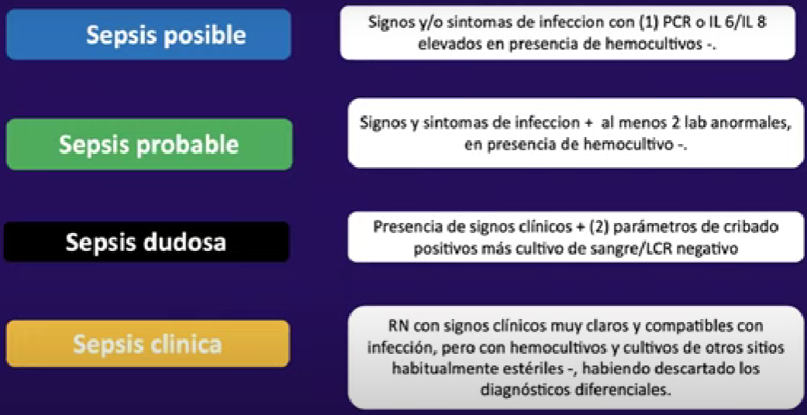
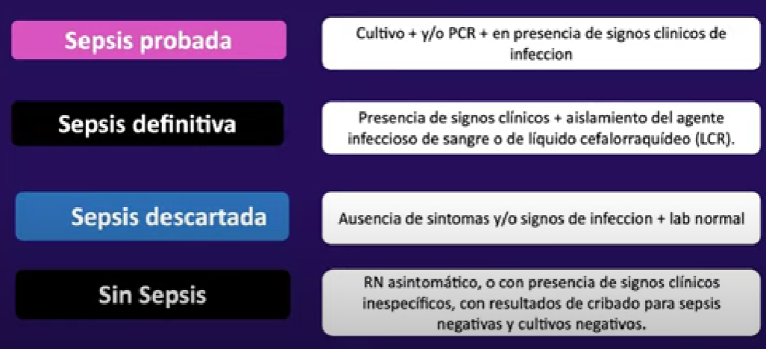
DEFINICIONES OPERACIONALES

Slide 4
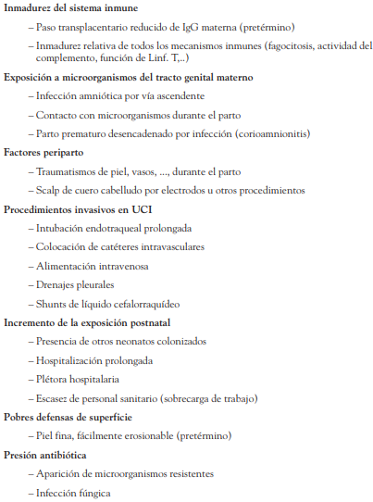
FACTORES
FAVORECEDORES

Slide 5
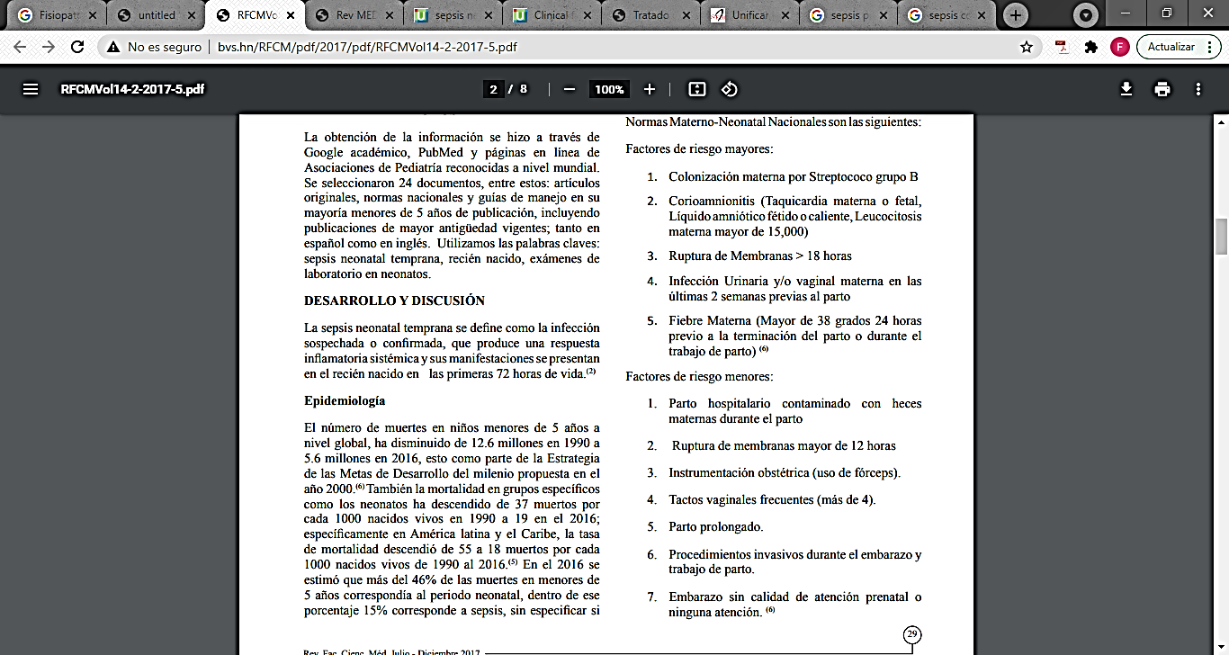

Slide 6
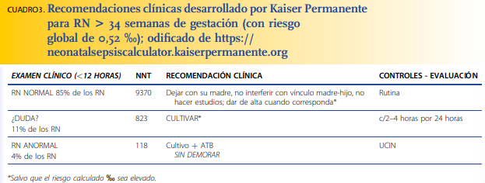
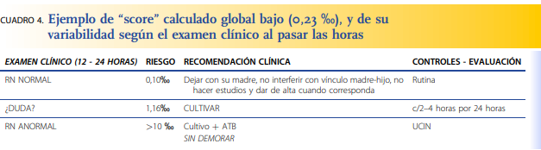
FACTORES DE RIESGO
Fiebre intraparto
Corioamnionitis
Duración RM
Colonización por estreptococo grupo B y horas de su tratamiento antenatal
Necesidad de antibióticos intraparto
Liquido amnionico de mal olor
Taquicardia fetal
Acidosis fetal
Edad gestacional

Slide 7
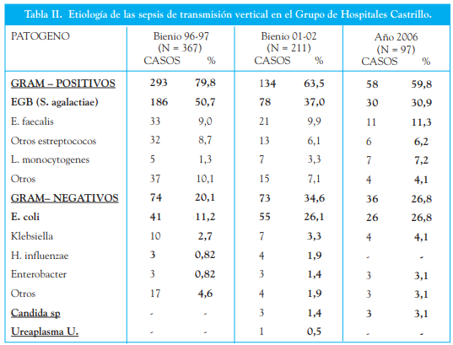
ETIOLOGÍA

Slide 8
SEPSIS NEONATAL
PRECOZ
1%
<72 horas
Patógenos: E. coli, gran negativos y estreptococo beta hemolítico del grupo B
TARDIA
Asociada a agentes de la salud
>72 horas
Patógenos: hospitalarios
0.6% a 14.2% en RN internados
Esta sospecha no es tan frecuente

Slide 9
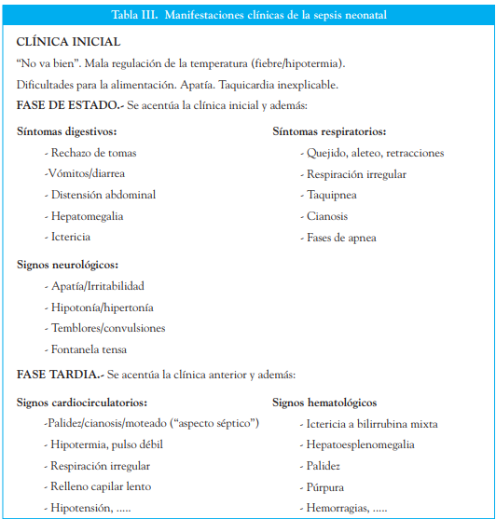
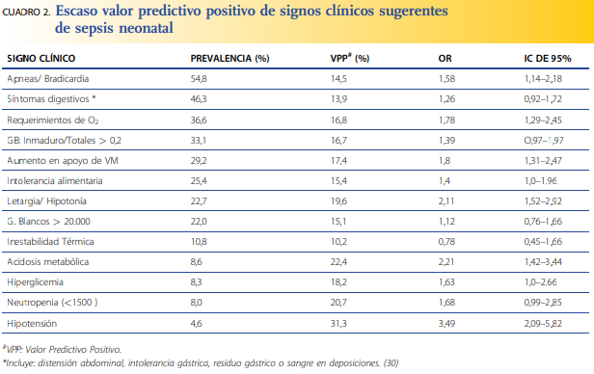
CLINICA NEONATAL
Muchos de los signos son inespecíficos
Un examen físico normal y un RN asintomático tienen un elevado valor clínico con muy buen VP para saber con certeza que la sepsis no esta presente

Slide 10
DIAGNÓSTICO
Gold estándar: cultivo de sangre y LCR (Tasa de positividad es baja 26% 21%)
Criterios:
Hemograma alterado:
Leucocitosis
Leucopenia
Indice Neutrófilos inmeduros/totales >0.2, >0.16
Trombocitosis
RFA:
PCR >20-15mg/L
PCT >3ng/ml
Hemocultivo positivo
Dentro del estudio diagnóstico debe incluir el analisis de LCR 20-25% se asocia a meningitis

Slide 11
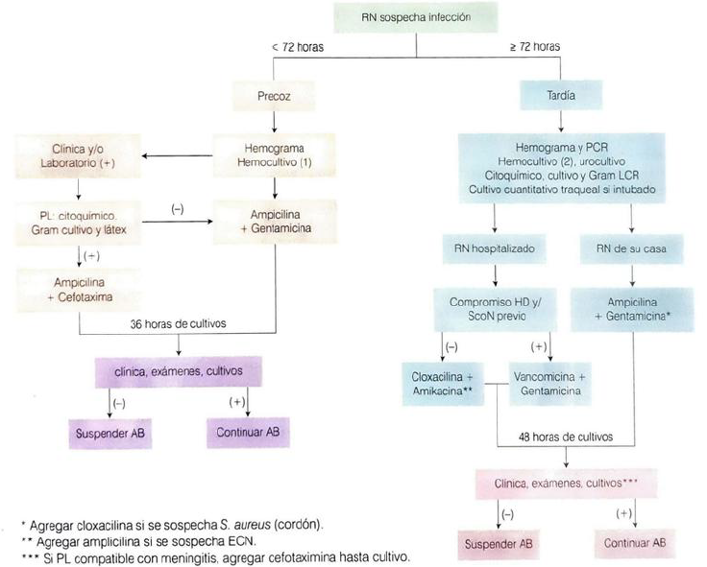
MANEJO

Slide 12
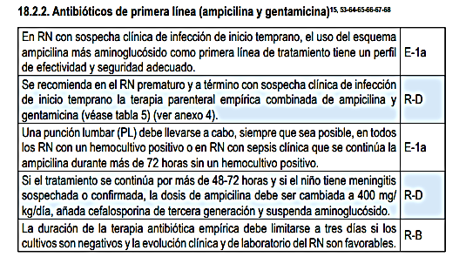
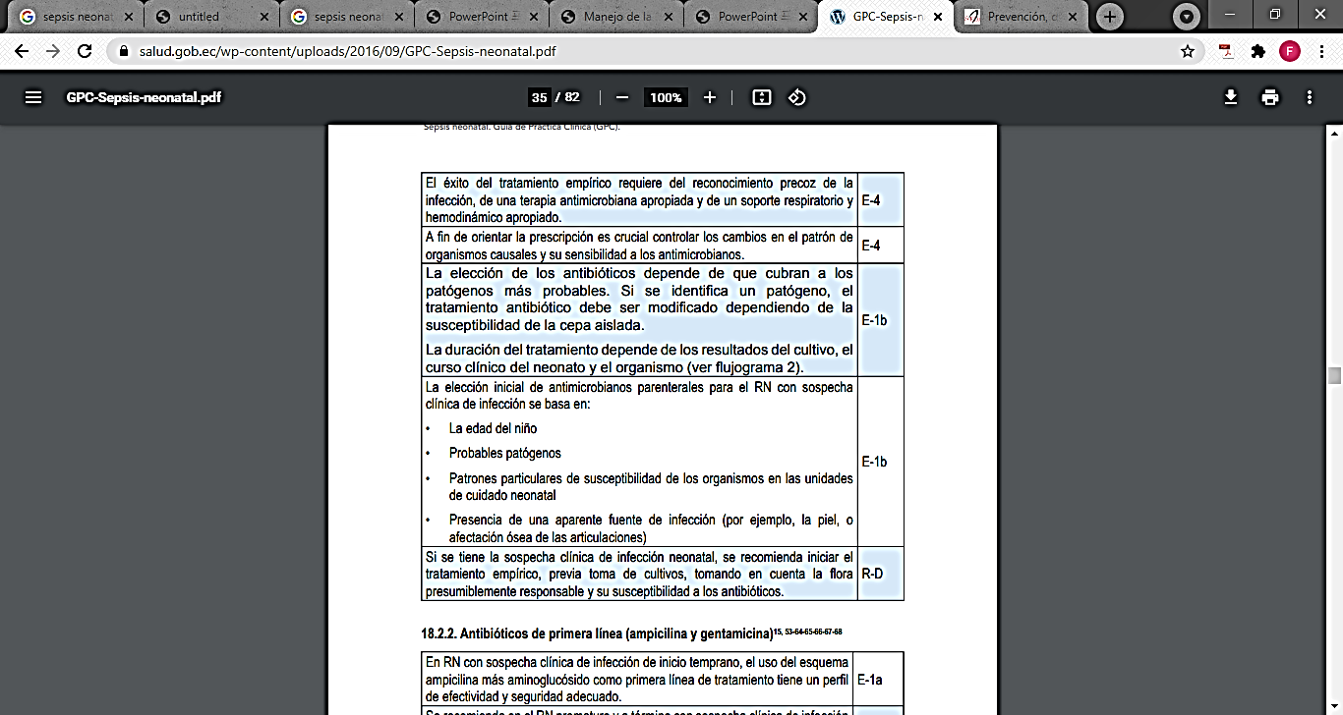
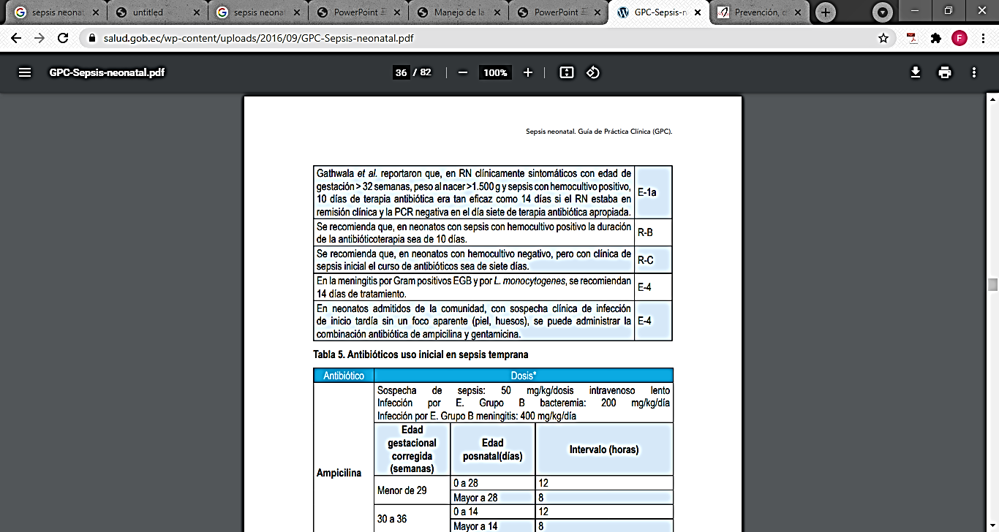
TRATAMIENTO

Slide 13
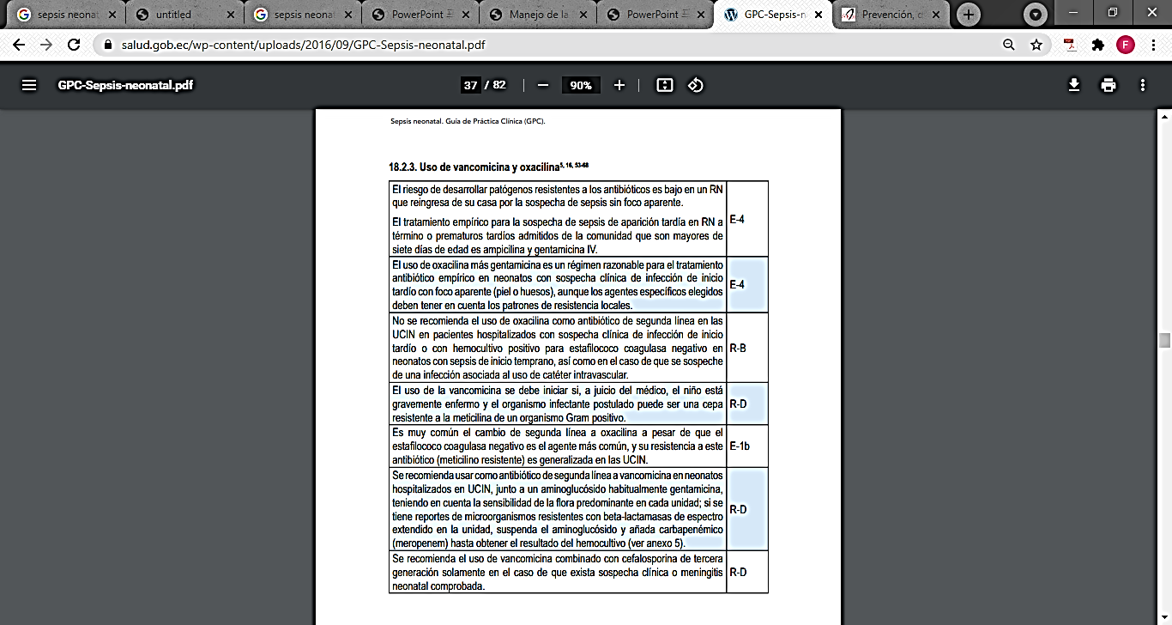
TRATAMIENTO

Slide 14
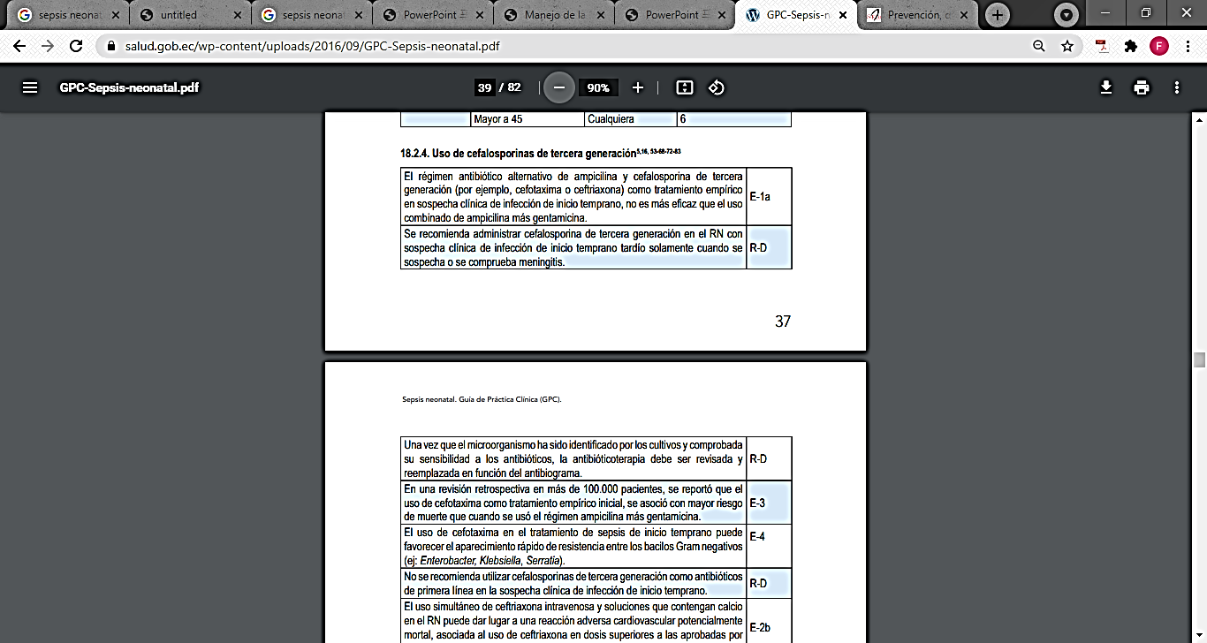
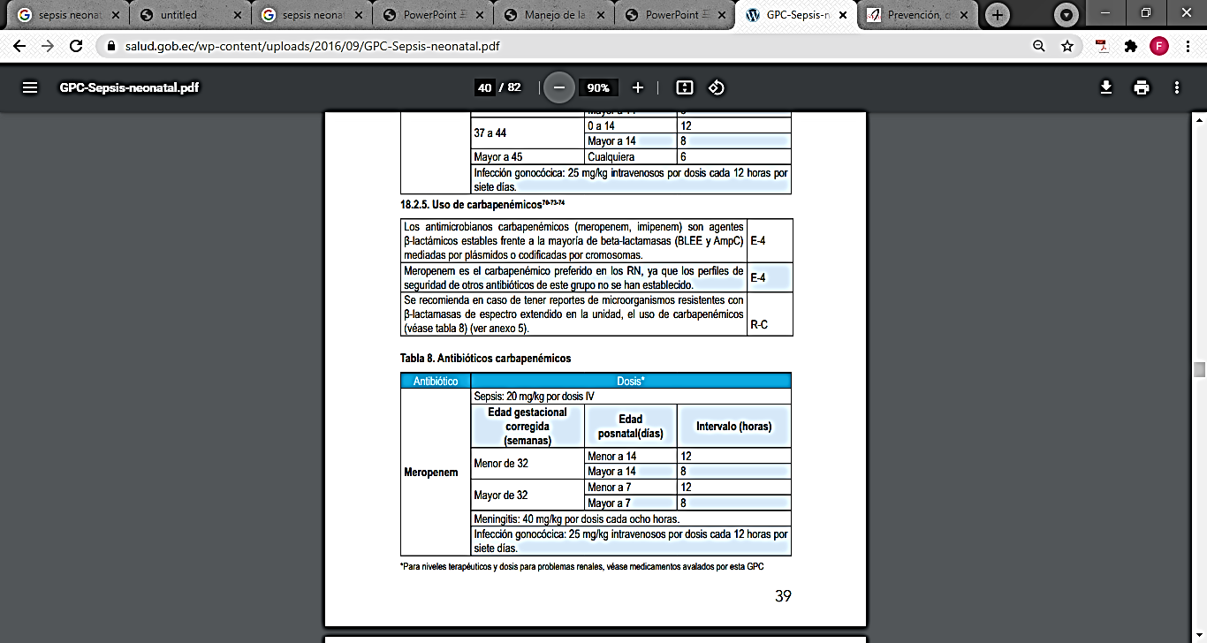
TRATAMIENTO

Slide 15
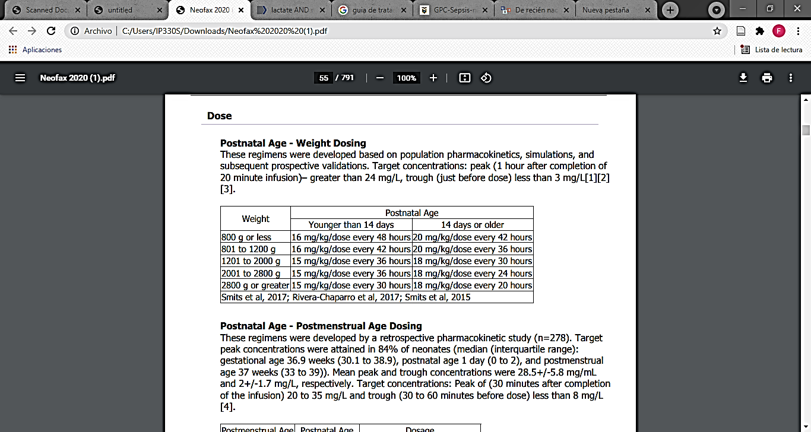
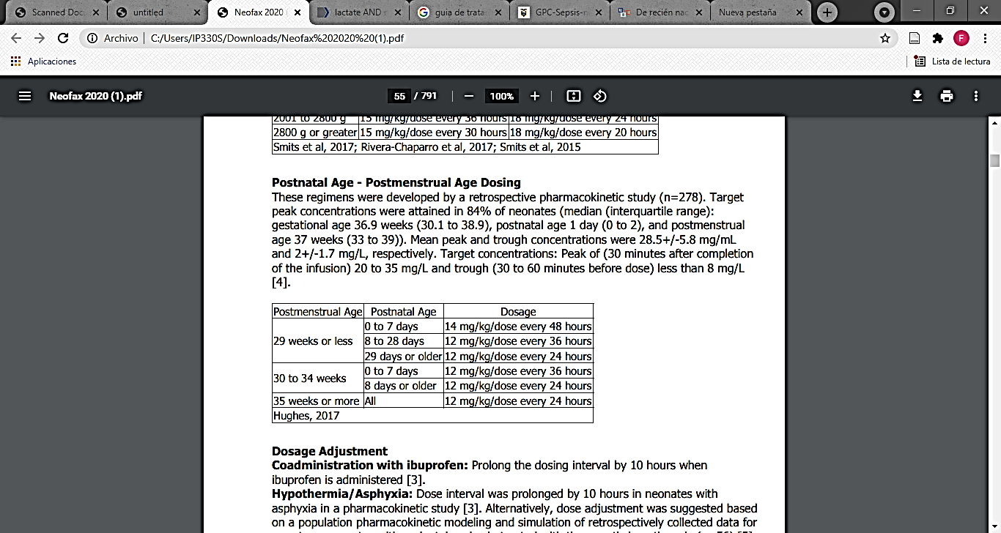
AMIKACINA

Slide 16
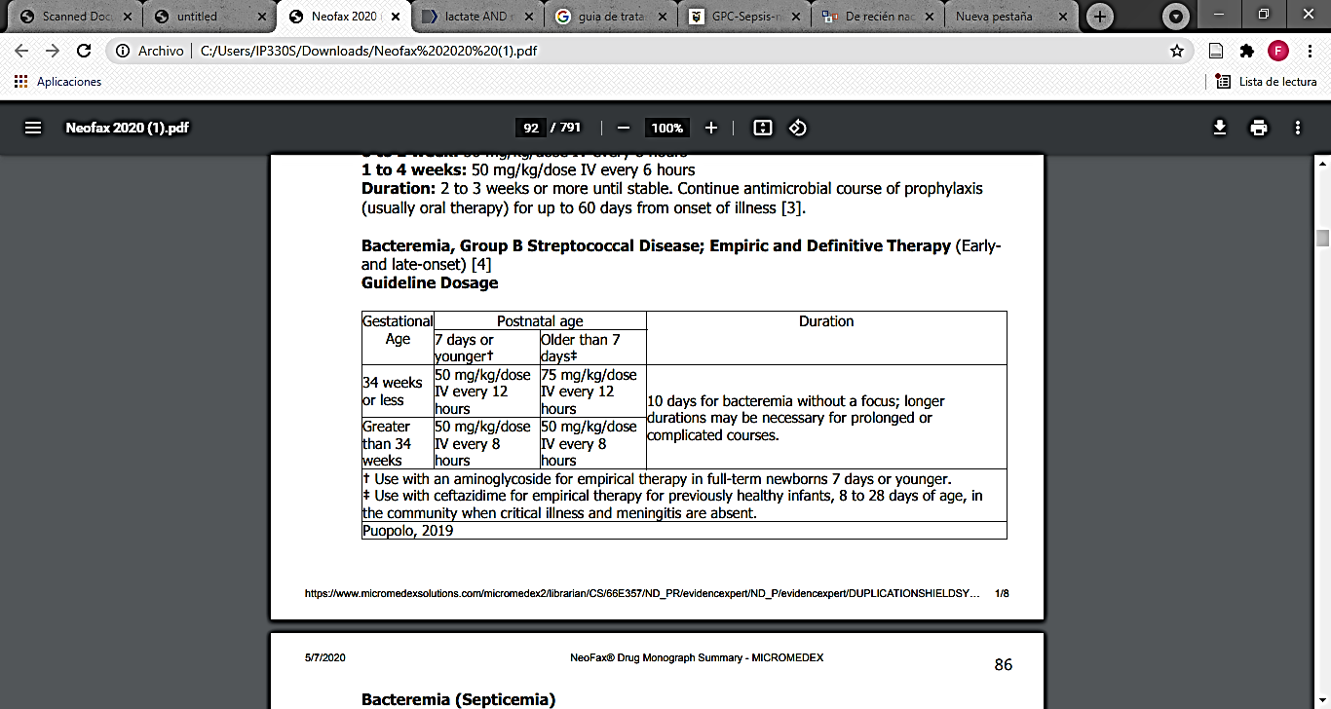
AMPICILINA

Slide 17
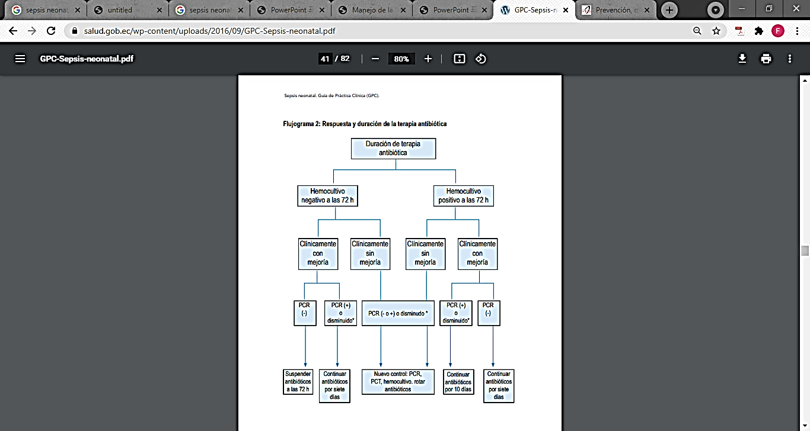

Slide 18
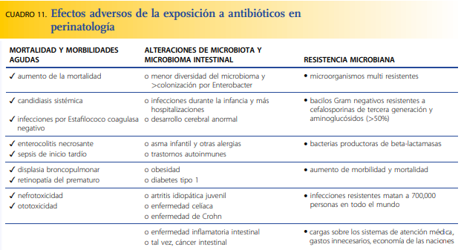

Slide 19
